Slide 1
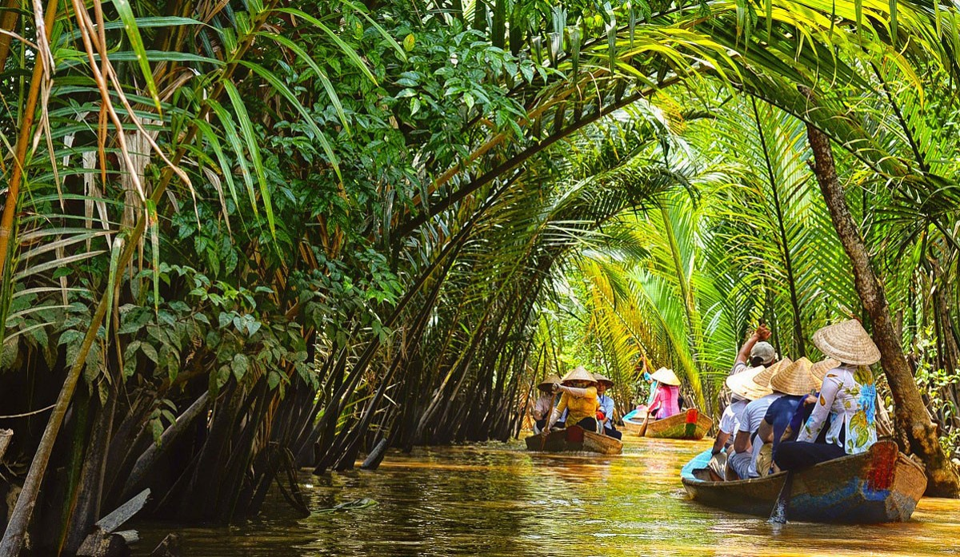




Slide 2



Slide 3

Em hãy đặt câu hỏi liên quan đến vị trí địa lí hoặc đặc điểm địa hình, khí hậu của vùng Nam Bộ và chỉ định bất kì bạn khác trả lời.

Slide 4


Slide 5
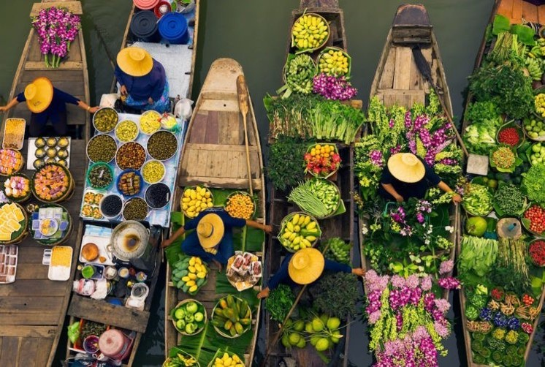

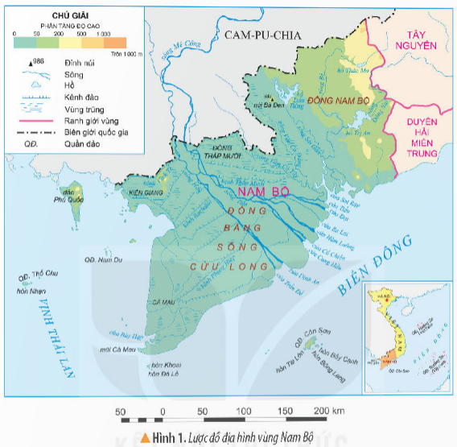


Đọc thông tin và quan sát hình 1, em hãy:
Kể tên và chỉ một số sông lớn ở vùng Nam Bộ trên lược đồ
Nêu đặc điểm của sông ngòi ở vùng Nam Bộ

Slide 6
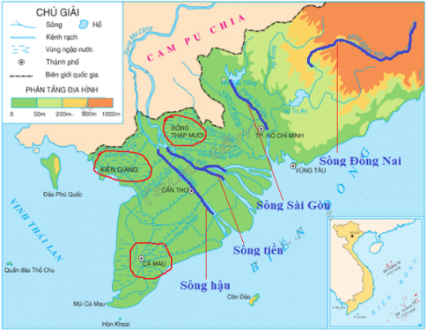
Kể tên và chỉ một số sông lớn ở vùng Nam Bộ trên lược đồ
Sông Tiền
Sông Hậu
Sông Đồng Nai
Sông Sài Gòn

Slide 7
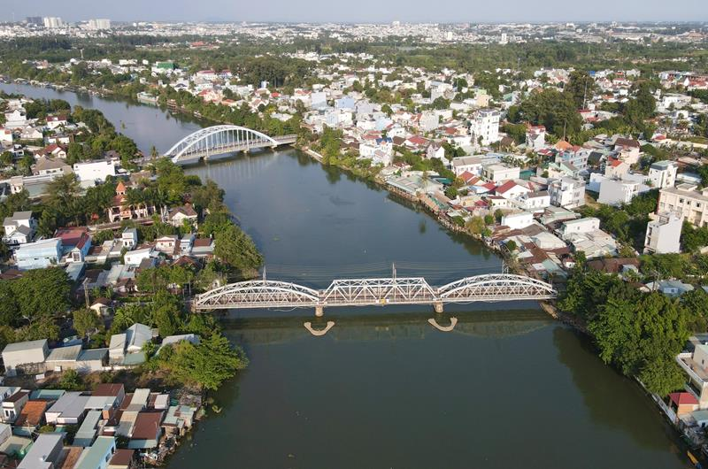
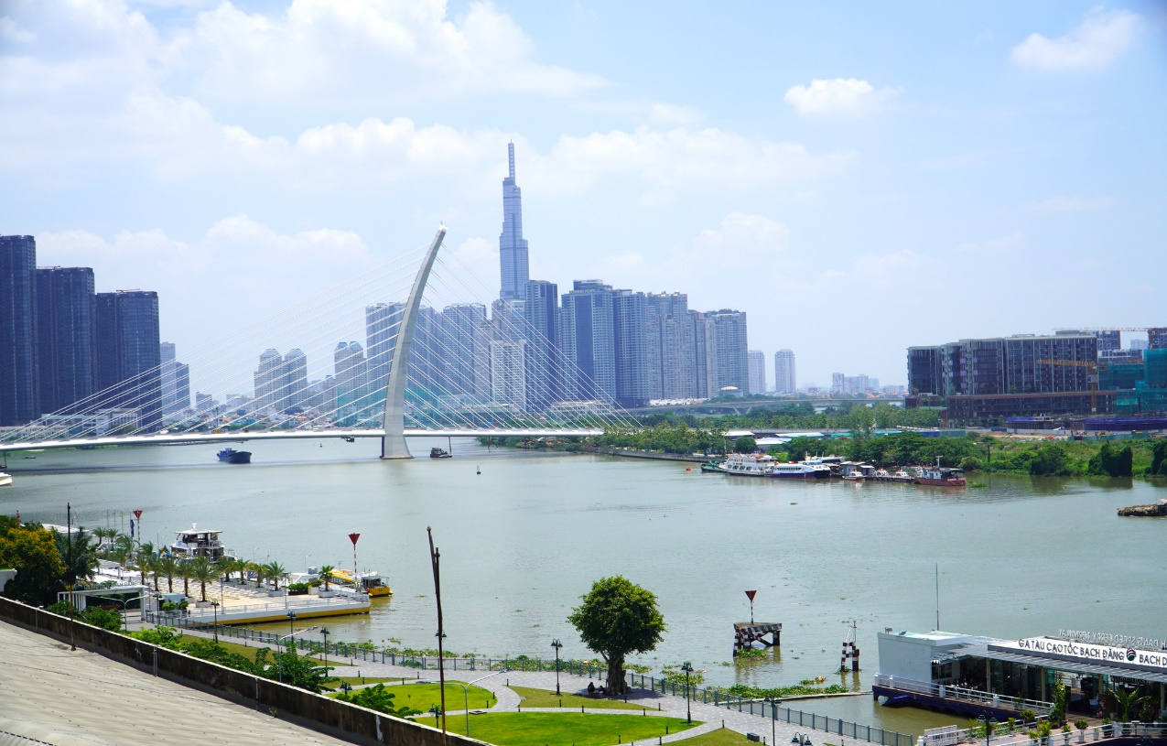
Sông Đồng Nai
Sông Sài Gòn
Sông Đồng Nai là con sông nội địa dài nhất Việt Nam, lớn thứ nhì Nam Bộ về lưu vực, chỉ sau sông Cửu Long. Sông Đồng Nai chảy qua các tỉnh Lâm Đồng, Đắk Nông, Bình Phước, Đồng Nai, Bình Dương, Thành phố Hồ Chí Minh với chiều dài 586 km.
Sông Sài Gòn dài 256 km, chảy dọc trên địa phận Thành phố Hồ Chí Minh khoảng 80 km.

Slide 8

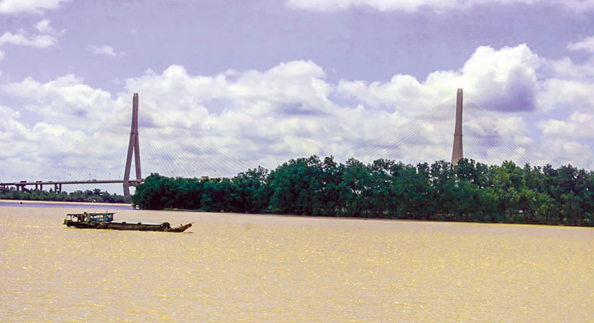
Cùng nhau xem đoạn phim để khám phá sông Tiền và sông Hậu này từ trên cao nhé!
Sông Tiền
Sông Hậu
Sông Tiền chảy qua các tỉnh An Giang, Đồng Tháp, Tiền Giang, Vĩnh Long, Trà Vinh và Bến Tre, rồi đổ ra Biển Đông. Sông Tiền có tổng chiều dài chính thức là hơn 234 km.
Sông Tiền (giống như sông Hậu) chảy theo hướng Tây Bắc – Đông Nam.
Sông Hậu, Hậu Giang là một trong hai phân lưu của sông Mê Kông. Phân lưu còn lại là sông Tiền. Sông Hậu chảy qua các tỉnh An Gian, Đồng Tháp, Trà Vinh, Vĩnh Long, Cần Thơ, Hậu Giang, Sóc Trăng. Sông dài 229,5 km

Slide 9

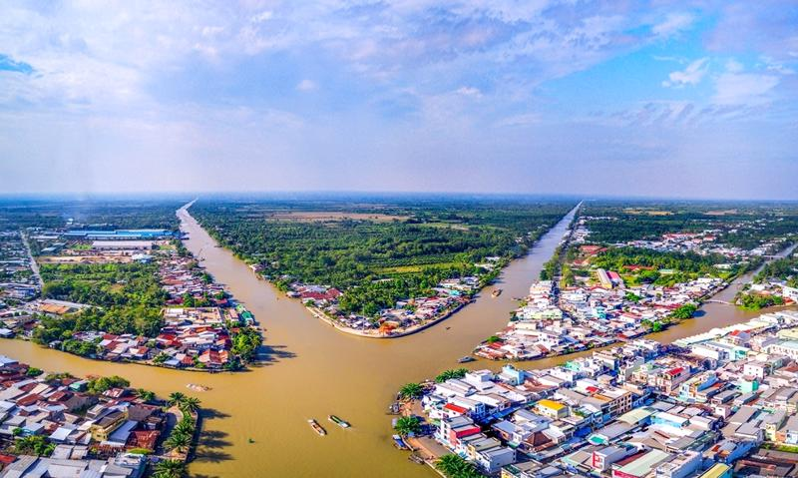
Vì sao sông Cửu Long có tên gọi như vậy?
Hãy chia sẻ những điều em biết.
Sông Mê Công chảy về đồng bằng sông Cửu Long chia thành chin nhánh sông lớn là sông Tiền và sông Hậu. Trước kia, sông đổ ra Biển Đông qua chín cửa nên còn được gọi là sông Cửu Long (chín con rồng), hiện nay một cửa sông (Bát Xắc) đã không còn do phù sa bồi đắp.

Slide 10
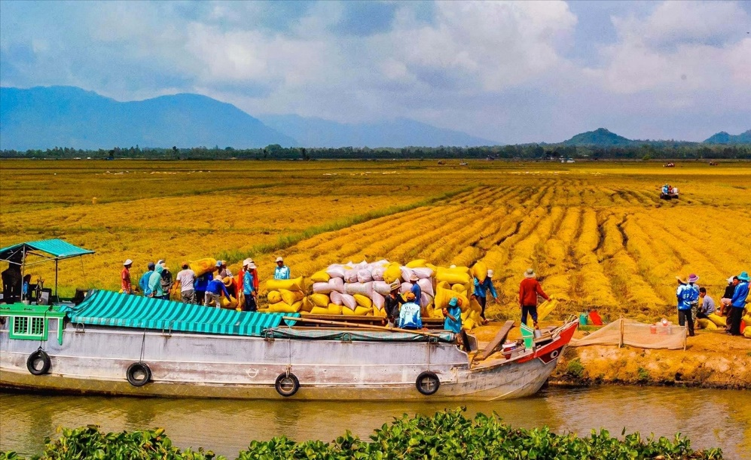
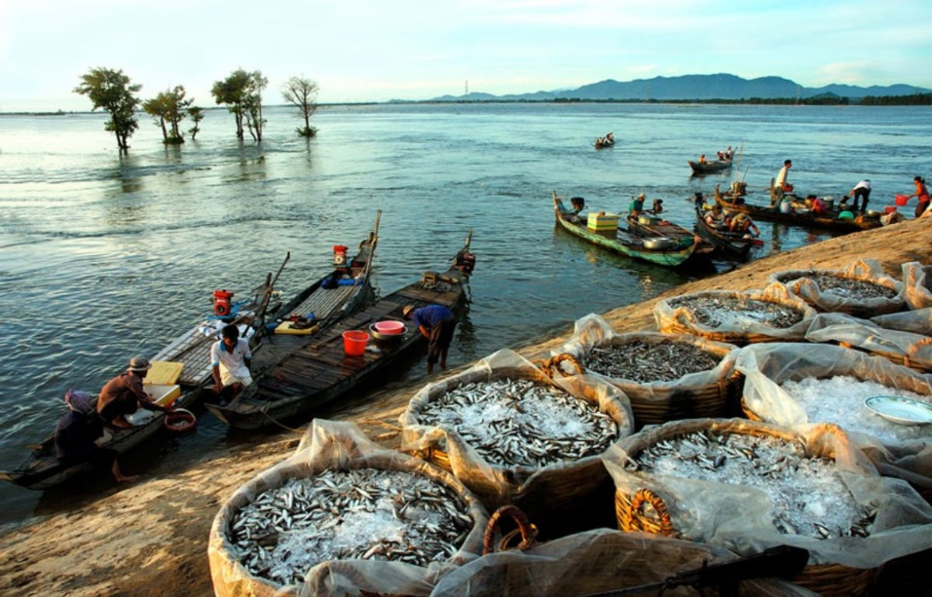
Nêu đặc điểm của sông ngòi ở vùng Nam Bộ
Vùng Nam Bộ có hệ thống sông ngòi dày đặc. Chính vì vậy, đây chính là nguồn cung cấp nước, phù sa, thủy sản và là đường giao thông quan trọng của vùng.

Slide 11

Đọc thông tin, em hãy hoàn thành phiếu học tập sau:
Các loại đất chính ở vùng Nam Bộ.
Kể tên một số cây trồng phù hợp với các loại đất chính ở vùng.
Loại đất | Vùng | Cây trồng

Slide 12
Loại đất | Vùng | Cây trồng
Đất xám và đất badan
Cây công nghiệp: cao su, cà phê, hồ tiêu,…
Đông Nam Bộ
Đồng bằng sông Cửu Long
Cây lúa, rau, cây ăn quả,…
Đất phù sa

Slide 13
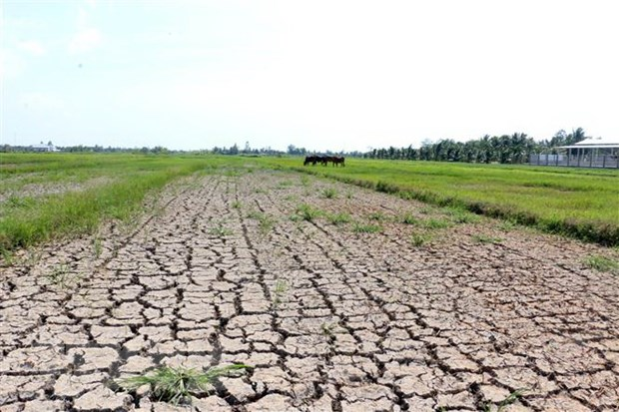
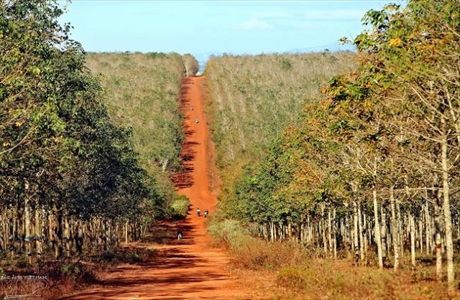
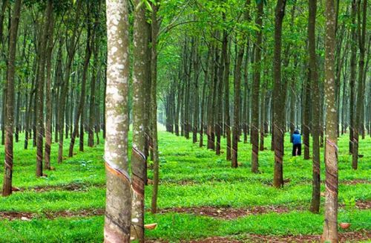
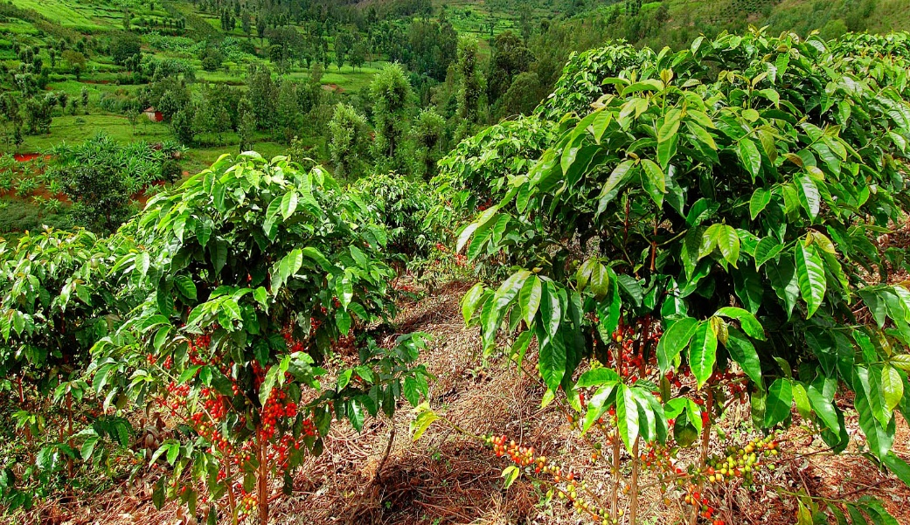
ĐẤT XÁM
ĐẤT BADAN

Slide 14
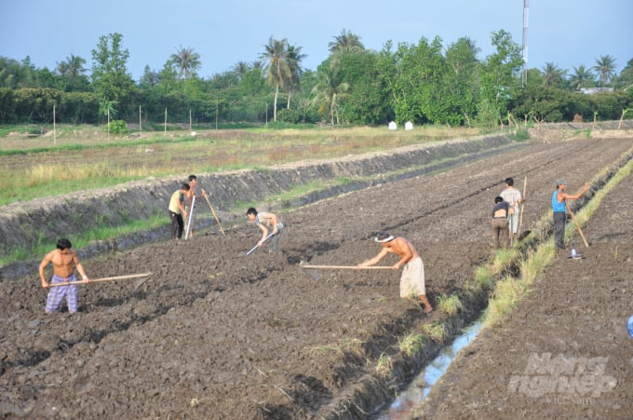
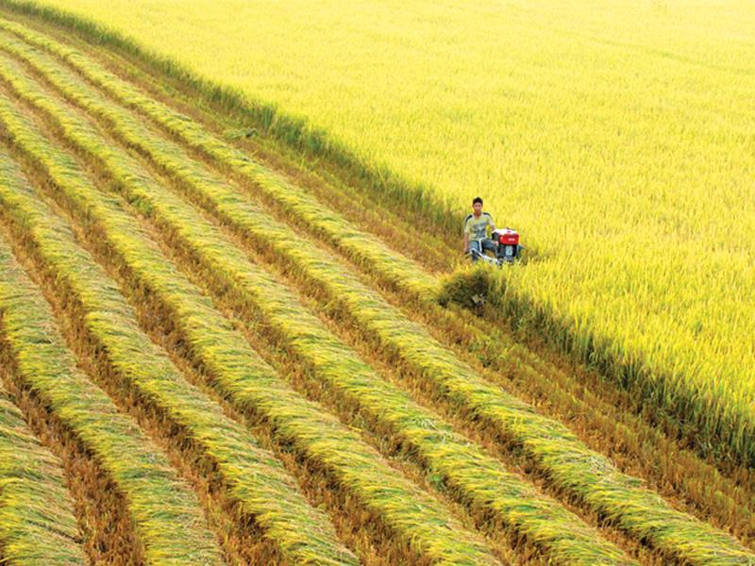
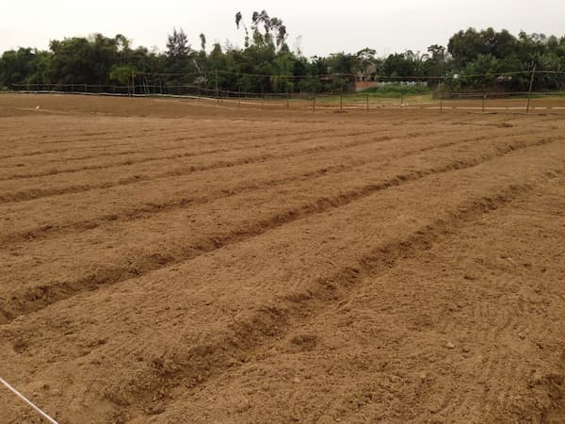
ĐẤT PHÙ SA

Slide 15


Slide 16
Vậy là em đã được tìm hiểu về đặc điểm tự nhiên của vùng Nam Bộ. Bây giờ, hãy làm việc nhóm 4 vẽ sơ đồ tư duy về đặc điểm thiên nhiên vùng này

Slide 17


